Slide 1
CHÀO MỪNG
QUÝ THẦY CÔ GIÁO CÁC EM HỌC SINH ĐẾN VỚI HỘI THI GIÁO VIÊN DẠY GIỎI CẤP XÃ
NĂM HỌC 2025-2026

Slide 2

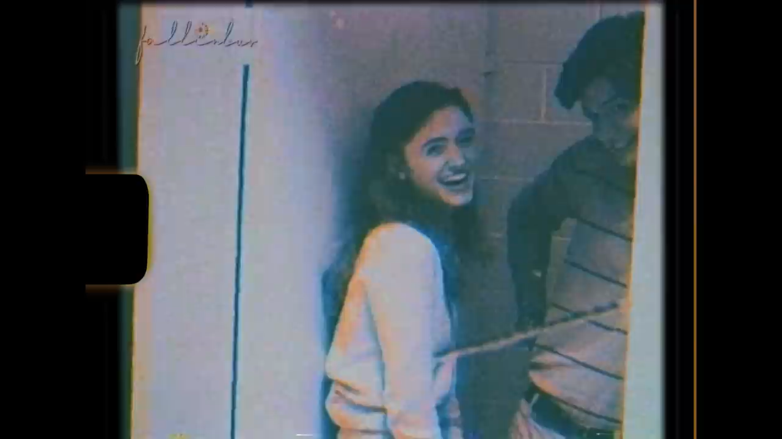

Slide 3
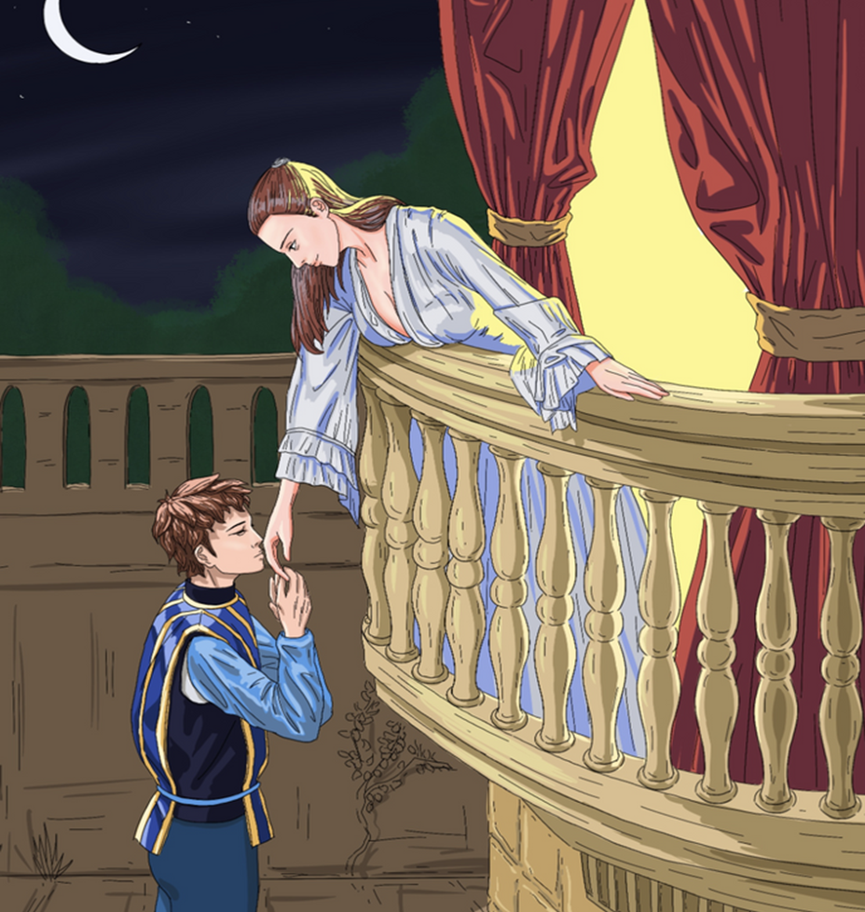
? Ở hai tiết học trước em đã được tìm hiểu phần tóm tắt tác phẩm Rô-mê-ô và Giu-li-ét, và trích Hồi thứ hai, cảnh II. Em có thể nhắc lại nội dung đã tìm hiểu?
? Điều làm em ấn tượng với những phần em đã tìm hiểu là gì?
Notes:
Xem nội dung của video và tóm tắt nhanh các sự kiện chính của vở kịch.
Tóm tắt vở kịch: Dòng họ Ca-pi-lét (Capulet) và Môn-ta-ghiu (Montague) ở thành Vê-rô-na) nước Ý vốn có mối thâm thù. Gia đình Ca-piu-lét tổ chức đêm hội hóa trang nhân dịp con gái họ là Giu-li-ét tròn 14 tuổi. Rô-mê-ô, con trai nhà Môn-ta-ghiu cùng các bạn hóa trang đi vào nhà Ca-piu-lét. Chàng gặp Giu-li-ét xinh đẹp, say đắm nàng và cũng nhận được sự đồng cảm của nàng. Con trai Vương chủ thành Vê-rô-na là bá tước Pa-rít (Paris) đang muốn cầu hôn Giu-li-ét. Nửa đêm tiệc tan, Rô-mê-ô vượt tường nhảy vào vườn nhà Ca-piu-lét. Rô-mê-ô và Giu-li-ét cùng thổ lộ tình yêu say đắm (Hồi thứ Hai, Cảnh II). Họ nhờ tu sĩ Lâu-rân (Laurence) làm phép cưới bí mật. Mối hận thù giữa hai dòng họ lại bị khoét sâu do anh họ Giu-li-ét là Ti-bân (Tibalt) giết người của họ Môn-ta-ghiu là Mơ-kiu-xi-ô (Mercutio), Rô-mê-ô giết Ti-bân và bị đi dày biệt xứ. Gia đình Ca-piu-lét yêu cầu nàng nhận lời lấy Pa-rít. Giu-li-ét đến nhờ tu sĩ Lâu-rân giúp đỡ. Theo kế hoạch của tu sĩ Lâu-rân, Giu-li-ét giả vờ nhận lời lấy Pa-rít, trong hôn lễ, nàng uống thuốc ngủ (có hiệu lực trong 42 giờ), trong khi đó Lâu-rân cho người đi báo với Rô-mê-ô. Người của Lâu-rân không báo tin được cho Rô-mê-ô, trong khi đó, Rô-mê-ô nhận được hung tin do người nhà báo. Chàng bí mật trử về Vê-rô-na, mua sẵn một lọ thuốc độc. Gặp Ra-rít ở hầm mộ, chàng giết Pa-rít, tìm đến nơi Giu-li-ét nằm, uống thuốc độc chết. Giu-li-ét tình dậy, thấy Rô-mê-ô đã chết liền lấy con dao mà Rô-mê-ô mang theo bên mình rồi tự sát. Tại hầm mộ, Lâu-rân kể lại mọi chuyện, Vương chủ thành Vê-rô-na lên án hai dòng họ. Hai bên tự nguyện xóa mối hận thù và dựng bức tượng vàng Rô-mê-ô và Giu-li-ét.

Slide 4
- Nội dung đã học:
+ Tình thế cuộc gặp gỡ giữa Rô-mê-ô và Giu-li-ét
+ Lời độc thoại của hai nhân vật.
Notes:
Xem nội dung của video và tóm tắt nhanh các sự kiện chính của vở kịch.
Tóm tắt vở kịch: Dòng họ Ca-pi-lét (Capulet) và Môn-ta-ghiu (Montague) ở thành Vê-rô-na) nước Ý vốn có mối thâm thù. Gia đình Ca-piu-lét tổ chức đêm hội hóa trang nhân dịp con gái họ là Giu-li-ét tròn 14 tuổi. Rô-mê-ô, con trai nhà Môn-ta-ghiu cùng các bạn hóa trang đi vào nhà Ca-piu-lét. Chàng gặp Giu-li-ét xinh đẹp, say đắm nàng và cũng nhận được sự đồng cảm của nàng. Con trai Vương chủ thành Vê-rô-na là bá tước Pa-rít (Paris) đang muốn cầu hôn Giu-li-ét. Nửa đêm tiệc tan, Rô-mê-ô vượt tường nhảy vào vườn nhà Ca-piu-lét. Rô-mê-ô và Giu-li-ét cùng thổ lộ tình yêu say đắm (Hồi thứ Hai, Cảnh II). Họ nhờ tu sĩ Lâu-rân (Laurence) làm phép cưới bí mật. Mối hận thù giữa hai dòng họ lại bị khoét sâu do anh họ Giu-li-ét là Ti-bân (Tibalt) giết người của họ Môn-ta-ghiu là Mơ-kiu-xi-ô (Mercutio), Rô-mê-ô giết Ti-bân và bị đi dày biệt xứ. Gia đình Ca-piu-lét yêu cầu nàng nhận lời lấy Pa-rít. Giu-li-ét đến nhờ tu sĩ Lâu-rân giúp đỡ. Theo kế hoạch của tu sĩ Lâu-rân, Giu-li-ét giả vờ nhận lời lấy Pa-rít, trong hôn lễ, nàng uống thuốc ngủ (có hiệu lực trong 42 giờ), trong khi đó Lâu-rân cho người đi báo với Rô-mê-ô. Người của Lâu-rân không báo tin được cho Rô-mê-ô, trong khi đó, Rô-mê-ô nhận được hung tin do người nhà báo. Chàng bí mật trử về Vê-rô-na, mua sẵn một lọ thuốc độc. Gặp Ra-rít ở hầm mộ, chàng giết Pa-rít, tìm đến nơi Giu-li-ét nằm, uống thuốc độc chết. Giu-li-ét tình dậy, thấy Rô-mê-ô đã chết liền lấy con dao mà Rô-mê-ô mang theo bên mình rồi tự sát. Tại hầm mộ, Lâu-rân kể lại mọi chuyện, Vương chủ thành Vê-rô-na lên án hai dòng họ. Hai bên tự nguyện xóa mối hận thù và dựng bức tượng vàng Rô-mê-ô và Giu-li-ét.

Slide 5







BÀI 5
ĐỐI DIỆN VỚI NỖI ĐAU
Tiết 57: RÔ-MÊ-Ô VÀ GIU-LI-ÉT
(Trích, Uy-li-am Sếch-xpia) -tiếp-
NGỮ VĂN 9
KẾT NỐI TRI THỨC

Slide 6
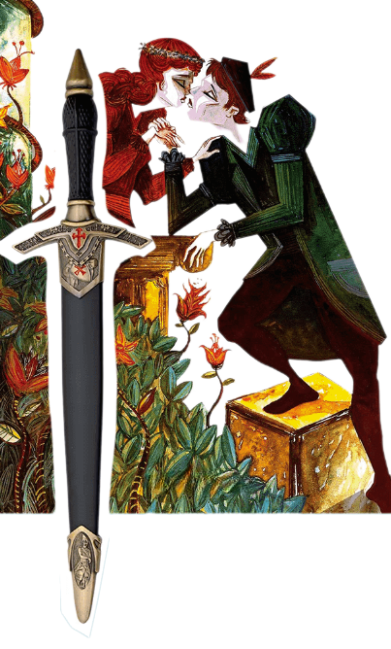
I. Tìm hiểu chung
II. Khám phá văn bản
1. Tình thế cuộc gặp gỡ Rô-mê-ô và Giu-li-et:
2. Lời độc thoại của hai nhân vật
Notes:
Giáo án của Thảo Nguyên 0979818956

Slide 7

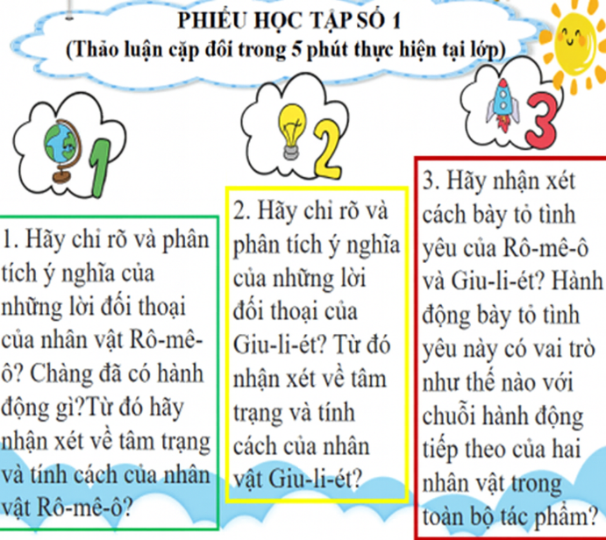


3. Lời đối thoại và diễn biến tâm trạng của hai nhân vật

Slide 8

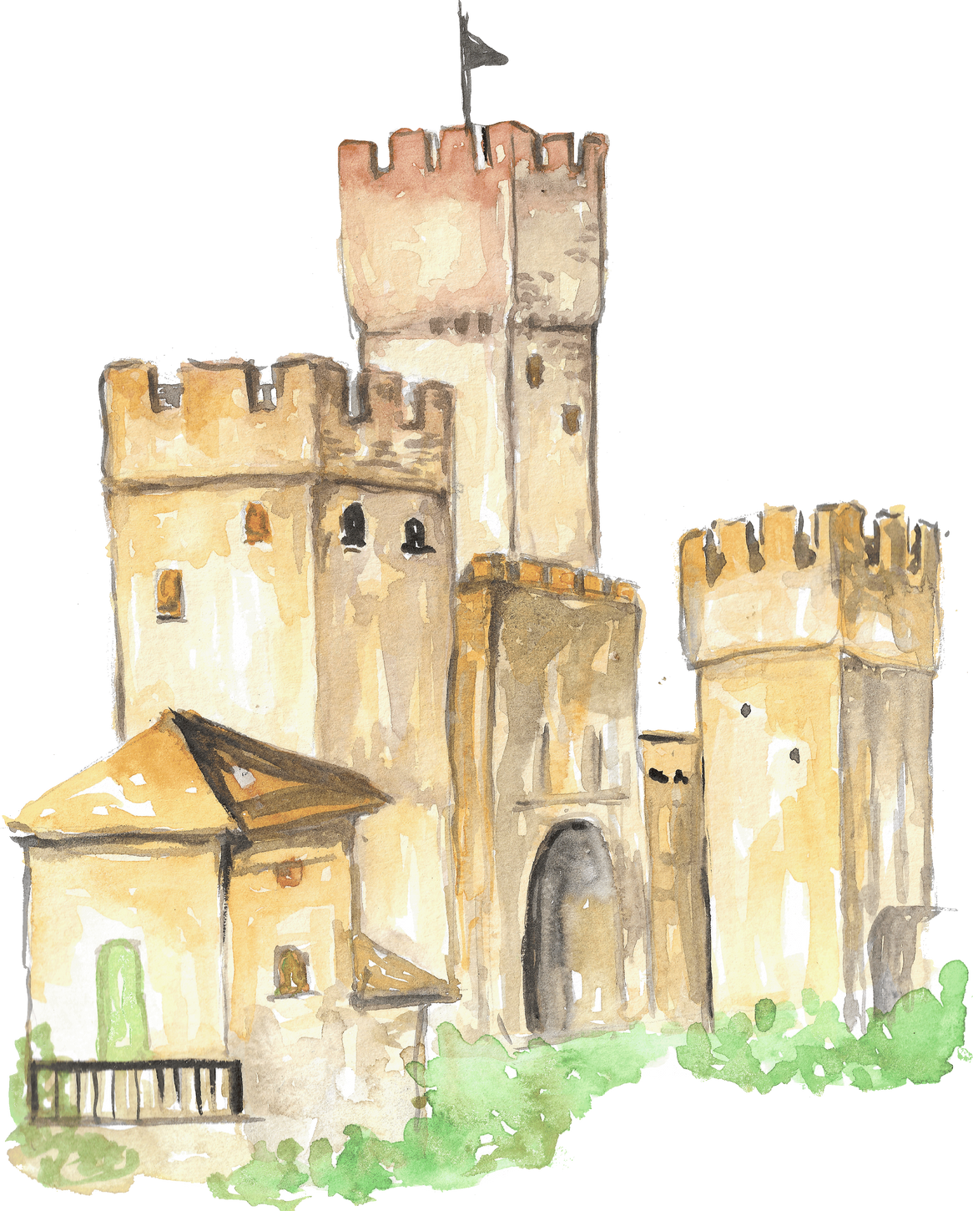
Những lời đối thoại
- Lời đối thoại của Rô-mê-ô: (7,9,11,13,15)
- Hành động: Thổ lộ tình yêu say đắm.
Tâm trạng và tính cách: hạnh
phúc, say mê, phấn chấn, tin tưởng, đầy hi vọng

Slide 9
Những lời đối thoại
- Lời đối thoại của Giu-li-ét: (8,10,12,14,16)
- Ý nghĩa: Bộc lộ tình yêu chân thành…
Tâm trạng và tính cách: trong
sáng, chân thành, mâu thuẫn.

Slide 10
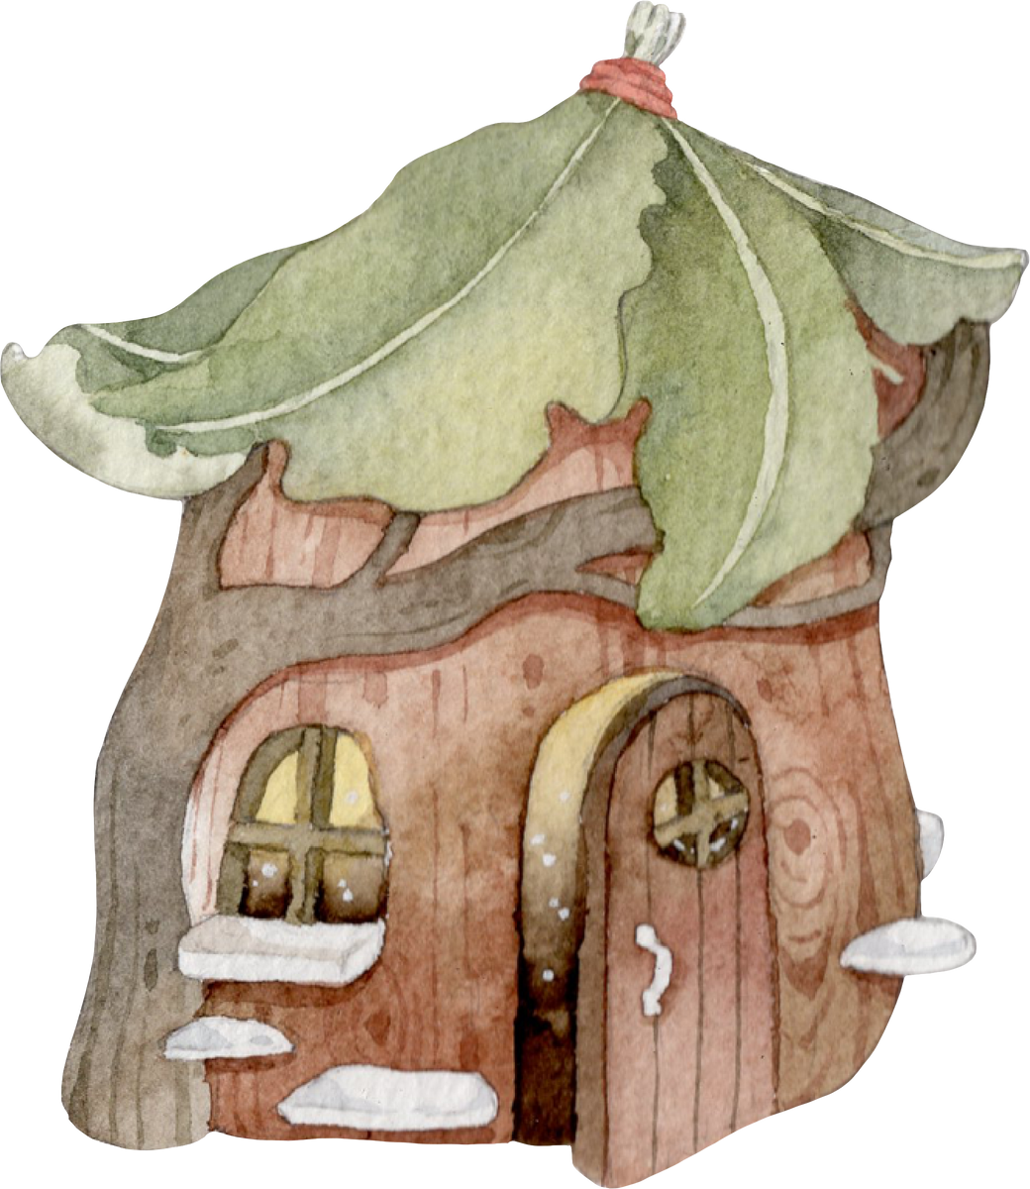

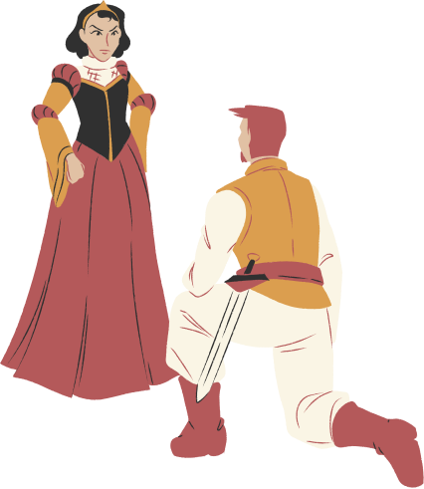

Nhận xét về cách bày tỏ tình cảm của Rô-mê-ô và Giu-li-et
- Chân thành, mãnh liệt, lãng mạn, dũng cảm và vượt lên thù hận.
- Vai trò của lời nói – hành động: tạo nên bước ngoặt quan trọng, mở ra chuỗi sự kiện liên tiếp nhau, thúc đẩy cốt truyện và dẫn đến bi kịch cuối cùng của hai nhân vật.

Slide 11
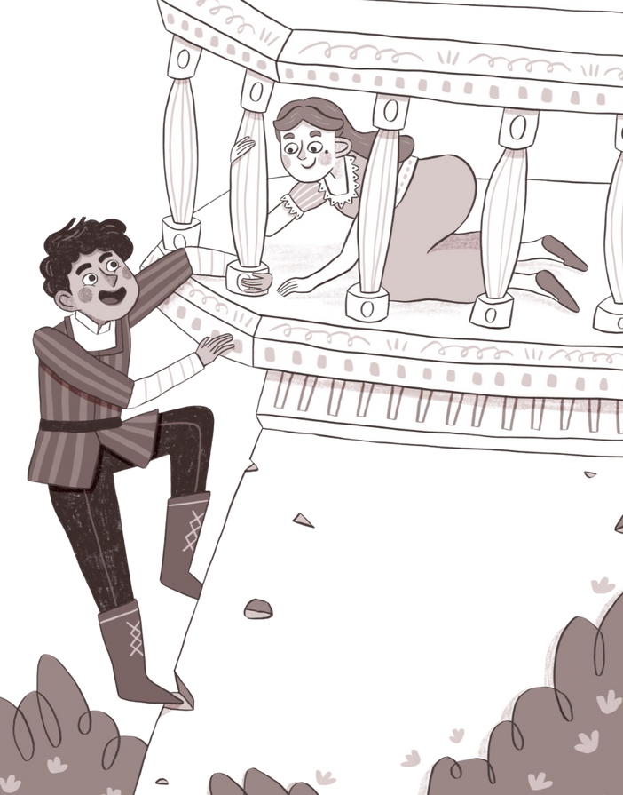
Nghệ thuật:
- Đối thoại tự nhiên, ngôn ngữ giàu hình ảnh – nhạc điệu, mâu thuẫn kịch sâu sắc và khả năng khắc họa nội tâm tinh tế. Tất cả hòa quyện tạo nên một cảnh tình yêu lãng mạn, trữ tình bậc nhất trong văn học thế giới.
Notes:
2. Hãy nhận xét cách bày tỏ tình yêu của Rô-mê-ô và Giu-li-ét.

Slide 12

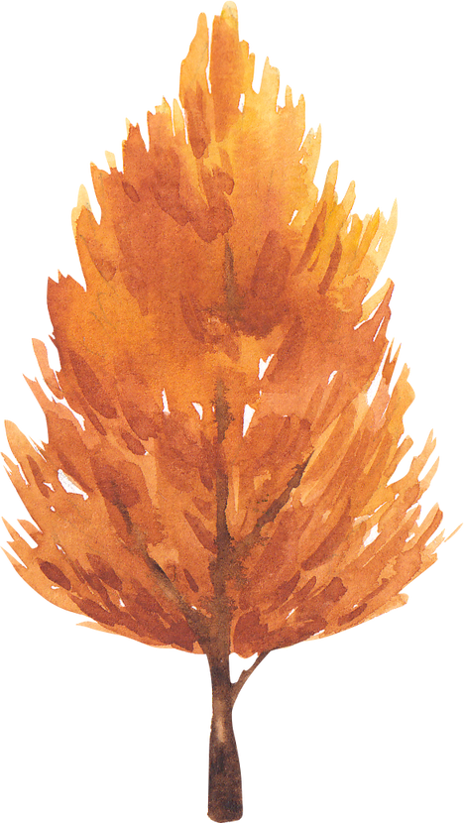
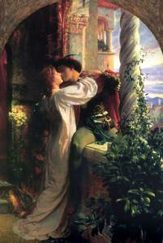

Thông điệp tác giả gửi gắm
- Hãy trân trọng tình yêu chân thành, biết vượt qua hận thù và định kiến để hướng đến sự đồng cảm, hòa bình và hạnh phúc.
.

Slide 13
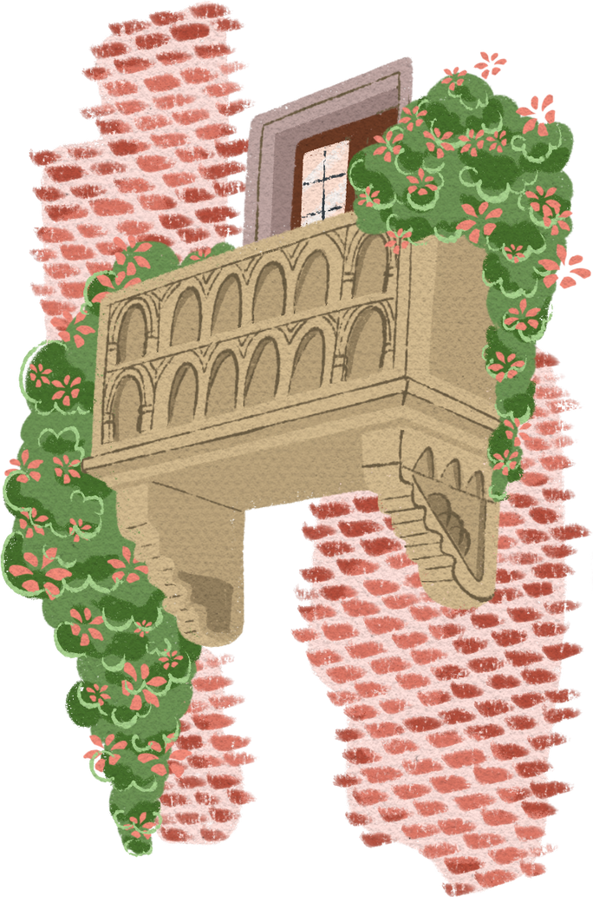
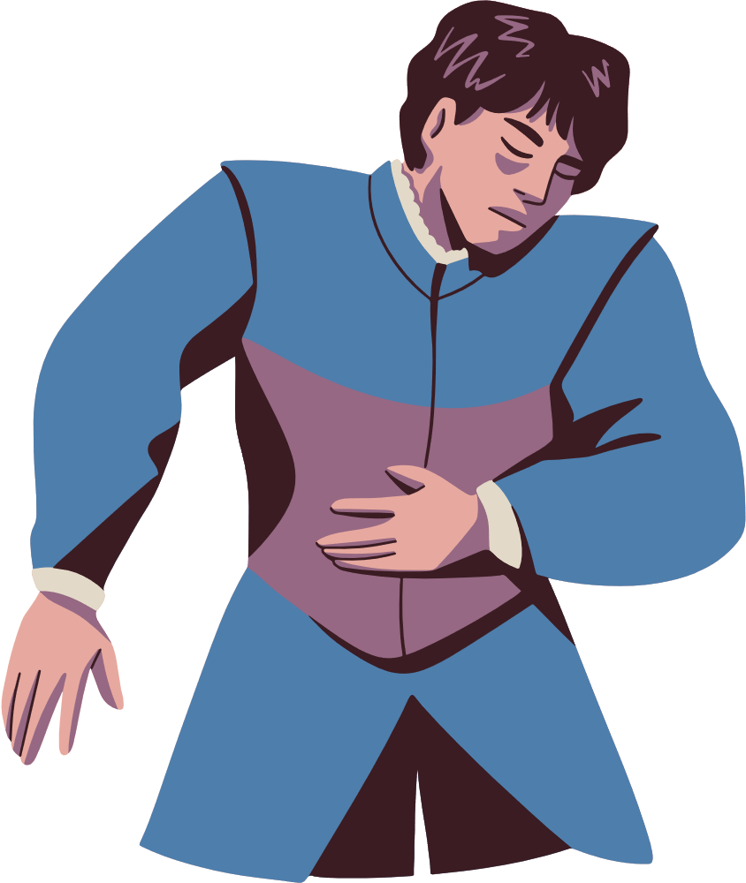
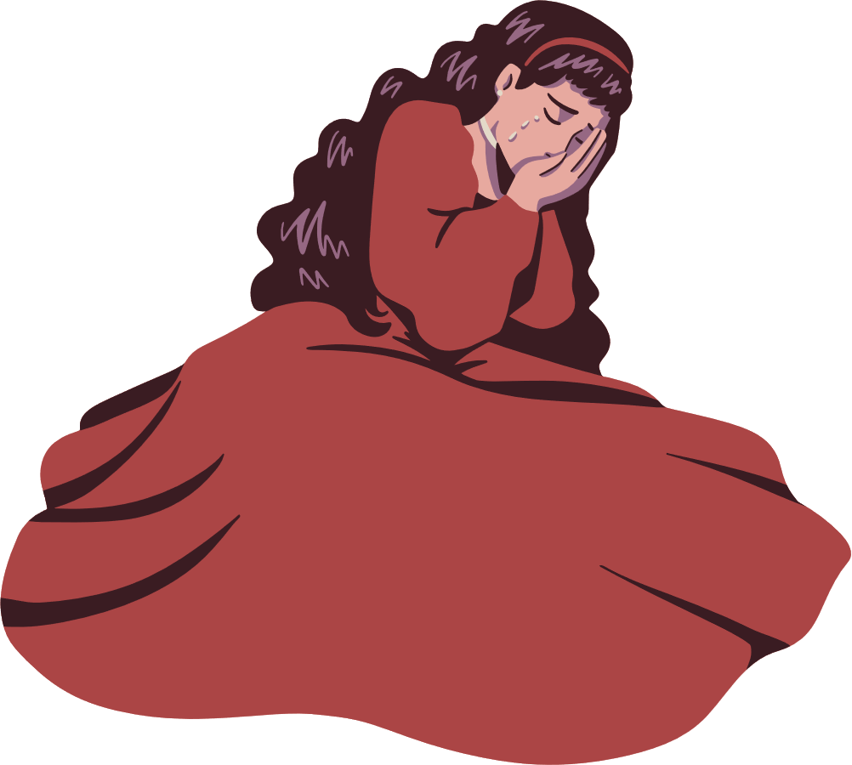
4.
Xung đột kịch
Notes:
Giáo án của Thảo Nguyên 0979818956

Slide 14
Notes:
Giáo án của Thảo Nguyên 0979818956

Slide 15

- Xung đột giữa hai gia tộc: Môn-ta-ghiu và Ca-piu-lét
NHỮNG XUNG ĐỘT TRONG TOÀN BỘ
VỞ KỊCH
- Xung đột giữa tình yêu và hoàn cảnh.
- Xung đột lễ giáo phong kiến và quyền tự do yêu đương
➔ Khó dung hòa, không thể giải quyết một cách êm đẹp.
Notes:
4. Đoạn trích cho thấy những xung đột gì trong toàn bộ vở kịch?
Bản thân đoạn trích chưa phải là đỉnh điểm của xung đột, song, hoàn cảnh gặp gỡ, những mong muốn, những mối lo sợ của nhân vật khi bày tỏ tình yêu đã mách bảo xung đột sẽ tiến triển đến mức khốc liệt. Ngoài ra, HS còn có thể phát hiện xung đột lễ giáo phong kiến và quyền tự do yêu đương qua đoạn trích. Giu-li-ét được mẹ giới thiệu chàng Pa-rít, nhưng trong đêm dạ hội, nàng đã yêu chàng thanh niên chưa biết mặt biết tên, khi chàng xuất hiện dưới ban công, nàng đã bày tỏ tình yêu một cách nồng nhiệt.

Slide 16

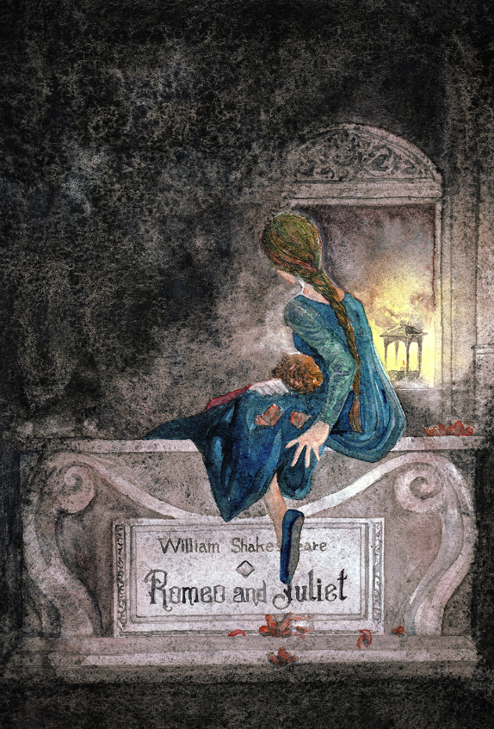
- Kết thúc bằng cái chết của đôi uyên ương
KẾT CỤC
CỦA
VỞ KỊCH
+ Khẳng định một chân lí cao đẹp: không gì có thể ngăn cản được tình yêu.
+ Hai dòng họ tỉnh ngộ và đi đến hòa giải.
+ Khích lệ con người tin tưởng vào sức mạnh của tình yêu, khẳng định cuộc sống không nên hận thù.
Notes:
6. Qua nội dung tóm tắt vở kịch, hãy cho biết kết cục tình yêu của Rô-mê-ô và Giu-li-ét đã tác động như thế nào đến hai dòng họ Ca-piu-lét và Môn-ta-ghiu.

Slide 17
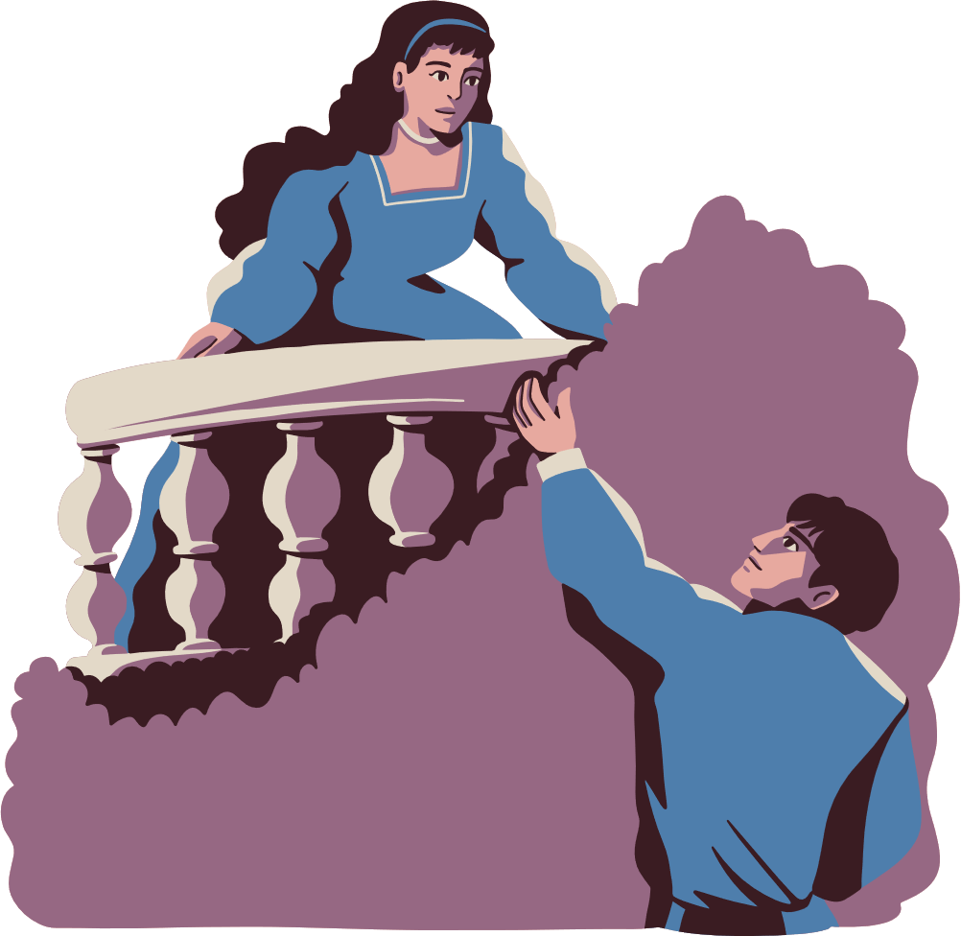
III.
Tổng kết
Notes:
Giáo án của Thảo Nguyên 0979818956

Slide 18
1. Nghệ thuật
2. Nội dung
- Đoạn trích cho thấy đặc điểm lời thoại của kịch, có tính chất mĩ lệ, trau chuốt.
- Cốt truyện vận động theo nguyên tắc nhân quả…
Đoạn trích thể hiện tình yêu say đắm, mãnh liệt của Rô-mê-ô và Giu-li-ét trong hoàn cảnh hai dòng họ có mối thâm thù. Tình yêu của họ dù kết thúc bi thảm nhưng đã hóa giải được hận thù.
Notes:
Giáo án của Thảo Nguyên 0979818956

Slide 19
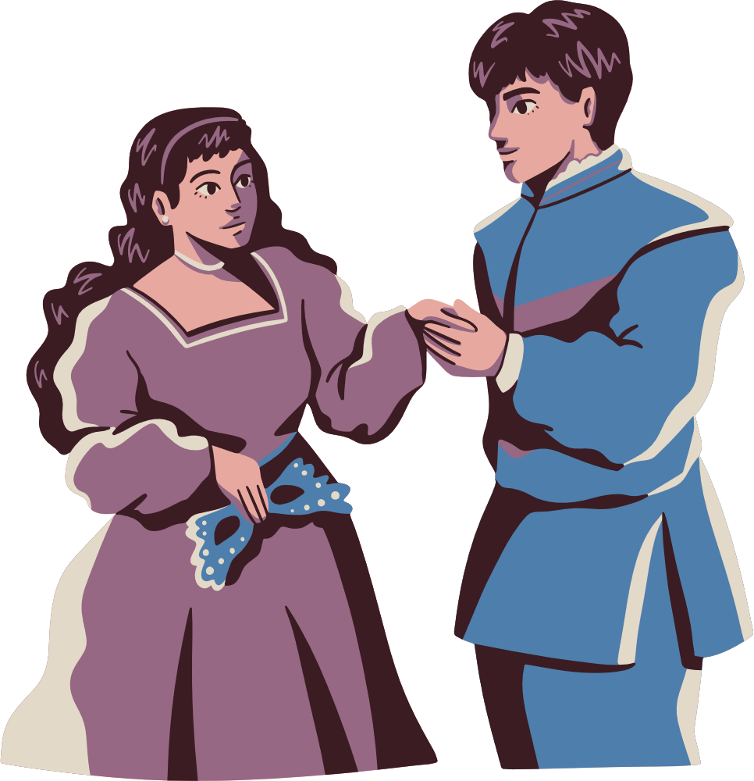
IV.
LUYỆN TẬP
Notes:
Giáo án của Thảo Nguyên 0979818956

Slide 20


Viết kết nối với đọc
Dựa vào xung đột mà Sếch-xpia đề cập trong vở “Rô-mê-ô và Giu-li-ét” và thực tiễn cuộc sống, hãy viết đoạn văn (khoảng 7 – 9 câu) trình bày suy nghĩ của em về khát vọng tình yêu của con người.
Gợi ý:
- Tìm ý bằng cách trả lời các câu hỏi: Em quan niệm như thế nào là tình yêu? Yêu và được yêu có phải là khát vọng chính đáng của con người không? Em biết những câu chuyện nào về việc con người vượt qua những trở ngại trong tình yêu? Cuộc sống sẽ ra sao nếu không có tình yêu?
- Lưu ý: lựa chọn hình thức tổ chức đoạn văn (diễn dịch, quy nạp, song song, phối hợp) và đảm bảo liên kết các câu trong đoạn.
Notes:
Luyện tập

Slide 21

VẬN DỤNG
- Theo em có nên có tình yêu nam nữ ở lứa tuổi học trò không? Nếu em có tình cảm với một bạn khác giới, bị bố mẹ ngăn cấm, em sẽ làm gì?
Nhiệm vụ thực hiện ở nhà
+ Hãy tìm một tác phẩm nghệ thuật hiện đại (văn học, hội họa, âm nhạc, điện ảnh,...) lấy đề tài từ câu chuyện tình yêu của Rô-mê-ô và Giu-li-ét. Nêu một điểm tương đồng giữa tác phẩm đó với vở kịch Rô-mê-ô và Giu-li-ét của Uy-li-am Séch-xpia.
HS thực hiện ở nhà và nộp sản phẩm vào giờ học sau
Các em về hoàn thành các nhiệm vụ học tập
Chuẩn bị trước bài học tiếp theo.

Slide 22

Notes:
Tác phẩm nghệ thuật hiện đại lấy đề tài từ câu chuyện tình yêu của Rô-mê-ô và Giu-li-ét: Bộ phim Romeo and Juliet (1968) của đạo diện Franco Zeffirelli.
Điểm tương đồng của tác phẩm nghệ thuật hiện đại này với vở kịch Rô-mê-ô và Giu-li-ét của Uy-li-am Sếch-xpia: bộ phim vẫn giữ nguyên cốt truyện và truyèn tải thông điệp nhân văn, ý nghĩa từ câu chuyện tình yêu đẹp bi thương, bi kịch của đôi uyên ương Rô-mê-ô và Giu-li-ét.

